Slide 1

Проект 2007CB16IPO006-2009-1-47
‘Пчеларство без граници’
ИЗЛОЖЕНИЕ НА ПЧЕЛНИ ПРОДУКТИ И
ПЧЕЛАРСКИ ИНВЕНТАР
Видин, 14.12.2011 – 16.12.2011
Настоящият проект се съ-финансира от ЕС чрез трансграничната програма по ИПП България – Сърбия CCI № 2007CB16IPO006

Slide 2
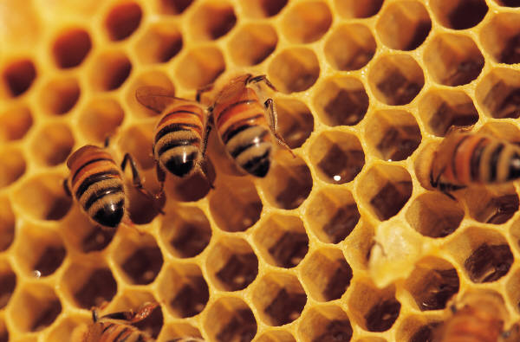
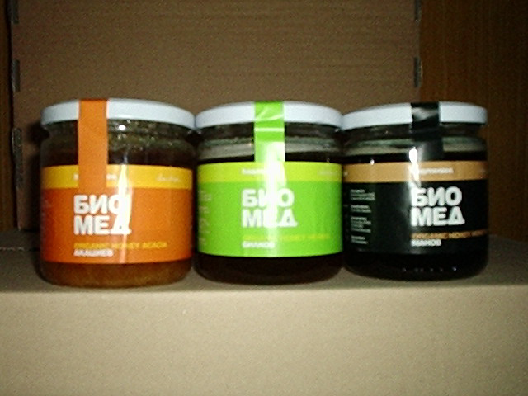
Добри практики в биологичното пчеларство – пример за успешно партньорство за разработване и продажба на висококачествен
БИО продукт

Slide 3
Как се получи...
Инициативата:
- Сертифицирани биопчелари
- Консултанти биопроизводство в “Биоселена”

Slide 4
Партньорите...
Производители на суровината:
Пчелари от гр. Калофер и гр. Трявна
Работилница за преработка на био пчелен восък в основи – гр. Трявна

Slide 5
Партньорите...
Преработвател:
- Предприятие за разфасовка на био пчелен мед – “ПИКО” ООД, гр. Габрово
Дистрибутор
- “Био България” ООД – гр. София

Slide 6
Пчелари от гр. Калофер
Цвятко Начев – 80 кошера
Димитър Джунов – 50 кошера
Гроздан Попов – 30 кошера
Добрин Шопов – 20 кошера

Slide 7
Пчелари от гр. Трявна
Кънчо Влахов – 70 кошера
Митко Дабков – 25 кошера – преработвател на пчелният восък

Slide 8
Преработвателят...
“Пико” ООД, гр. Габрово. Управител инж. Кольо Колев
Условия за пускане на предприятието в експлоатация – Наредба 9 /22.06.05 за условията и реда за одобряване и регистрация на предприятия за преработка на восък и производство на восъчни основи, както и на предприятия за производство и търговия с пчелен мед и пчелни продукти
- Добри производствени практики
Разработване и въвеждане принципите и практиките на НАССР /хасеп/.
Сертификация на предприятието като преработвател на биологична продукция
Контрол при проследяване на всяка партида от страна на сертифициращата агенция и БАБХ /Българска агенция по безопастност на храните

Slide 9
Изисквания по Наредба 9
Ветеринарно-санитарни и хигиенни изисквания при добив и първична обработка на пчелен мед и др. Пчелни проидукти.
Изисквания към предприятията: проектиране изграждане и устройване по начин който осигурява обособяване на две зони – производствена и обслужваща.

Slide 10
История
Собственикът на фирмата разфасова конвенционален пчелен мед в малки пластмасови опаковки – от 2000 г.
От началото на 2006 г. по инициатива и с помощта на ФБЗ “Биоселена” предприятието се сертифицира за разфасоване и на биологичен пчелен мед в стъклен буркан

Slide 11
Регламент (ЕО) № 834/2007 на Съвета от 28.06.07
относно биологично производство и етикиране на био продукти и отмяна Регламент (ЕИО) № 2092/91
ДЯЛ IV; ЕТИКЕТИРАНЕ; Член 23
Използване на термини, отнасящи се до биологичното производство
1. По смисъла на настоящия регламент един продукт се смята,
че съдържа термини за биологичен метод на производство, ако в
етикетирането, рекламните материали или търговските документи
продуктът, неговите съставки или фуражни суровини са характе-
ризирани с термини, които указват на купувача, че продуктът,
неговите съставки или фуражните суровини са получени в
съответствие с постановените в настоящия регламент разпоредби.
Член 24; Задължителни обозначения
1. Когато се използват термини съгласно с член 23, параграф 1:
а) на етикетирането също така е изписан кодовият номер,
посочен в член 27, параграф 10, на надзорния орган или на
контролния орган, които инспектират оператора, извършил
най-близката по време дейност по производство или
обработка;
б) на опаковката също така се отбелязва знакът на Общността,
посочен в член 25, параграф 1, по отношение на
пакетираните храни;

Slide 12


Знаци за биологично производство
Член 25; 1. Знакът на Общността за биологична продукция може да се използва при етикетирането, представянето и рекламирането на продукти, които отговарят на изискванията, предвидени в настоящия регламент.
В рамките на ЕС, производството и пласментът на биологични продукти с биологични лого и етикет, е стриктно регламентирано.

Slide 13
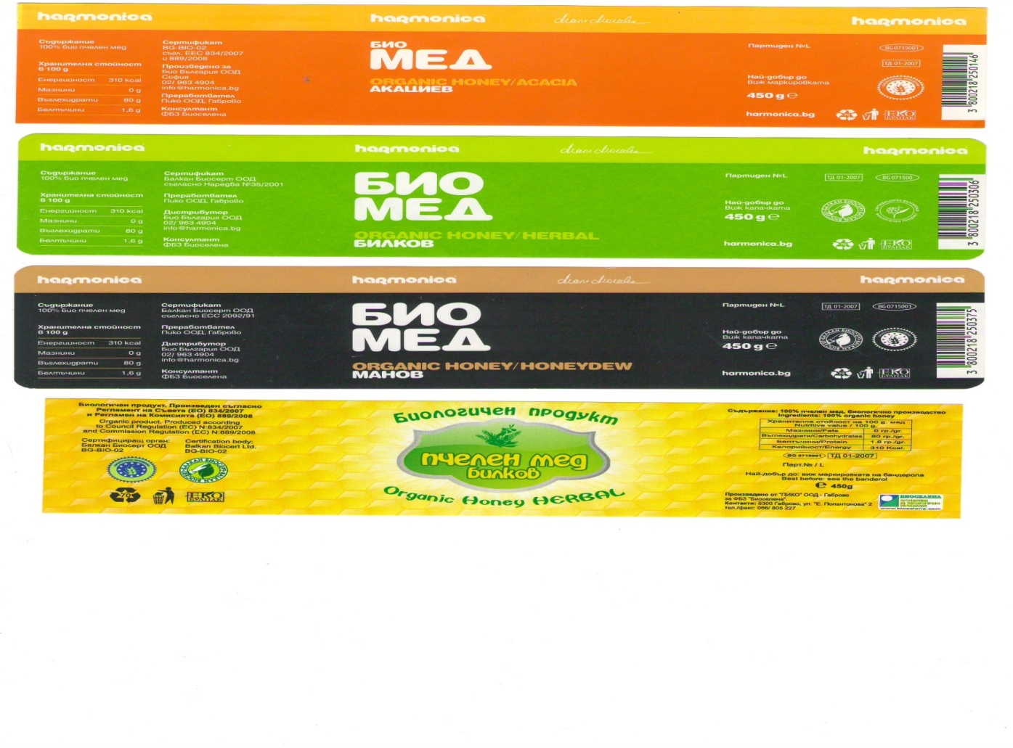
Етикетиране на биологичния мед

Slide 14
Пазар на готовата продукция
Дистрибутор – “Наш дом”, верига магазини “Метро” ; до краят на 2007
Магазинна мрежа в Габрово, Трявна, Троян

Slide 15
Извод
Освен в Метро, меда се продаваше и на малки щандове в различни магазини в посещавани от туристи обекти, Трявна, Етър, Боженци, Троян и др.
Продажбите не потръгнаха с очакваният темп

Slide 16
Въпреки изводите.....
Продължихме да търсим други места за продажба
БИО медът се продаваше в няколко малки магазина за здравословни храни и магазини “Фамилия”, “Фродо”, в последствие в магазини “Елемаг” в гр. София

Slide 17
В последствие.....
Био България ООД, София предложи професионално дистрибутиране на БИО логичния пчелен мед

Slide 18
Организира…
Открита реклама – билбордове, нагледни рекламни материали
Статии в масмедиите

Slide 19
Резултатът
Точки на продажби – 30*
Ръст на продажба – 200 %*

Slide 20
БЛАГОДАРИМ ЗА ВНИМАНИЕТО!
“Този документ е създаден с помощта на Европейския Съюз чрез Трансграничната програма по ИПП България-СЪРБИЯ CCI № 2007CB16IPO006. Съдържанието на тАЗИ ПУБЛИКАЦИЯ е единствена отговорност на Сдружение ”БЪЛГАРИЯ В европа” и по никакъв начин не отразява възгледите на Европейския Съюз или на Управляващия орган по програмата.”

